Slide 1
染色体变异(第2课时）
朝阳区线上课堂·高一年级生物学
北京市和平街第一中学 肖德慧

Slide 2
受精卵
卵细胞
一、单倍体
发育
发育
蜂王
工蜂
雄蜂
32
32
16
（1）概念
体细胞中的染色体数与本物种配子染色体数目相同的个体。
（2）形成原因
由配子（如卵细胞、花粉等）直接发育而成。

Slide 3
≠
思考1：单倍体＝只有一个染色体组吗
 | 体细胞中 染色体数 | 配子中 染色体数 | 体细胞中 染色体组数 | 配子中的 染色体组数 | 属于几倍体生物
豌 豆 |  | 7 | 2
普通 小麦 | 42 |  |  | 3
小黑麦 |  | 28 |  |  | 八倍体
比较项目
生物种类
如果普通小麦的配子(花粉)直接长成个体，则其细胞内有____个染色体组,称为________________________
3
14
1
二倍体
普通小麦的单倍体
21
6
六倍体
56
8
4

Slide 4
思考2:判断一个个体为单倍体、二倍体还是多倍体，关键看什么信息？
关键看它的发育起点是什么
雄配子
（花粉）
直接发育成生物体：单倍体
二倍体(2N)
受精卵
（合子）
发育
生物体
多倍体
雌配子
（卵细胞）
直接发育成生物体：单倍体
（3）特点：植株弱小,高度不育

Slide 5
二、单倍体育种
（1）方法：
人工诱导
染色体加倍
正常植株染色体数目
花药
离体培养
植株
单倍体植株
（2）优点：
明显缩短育种年限
（3）实例：
矮秆抗锈病小麦的培育

Slide 6
现有以下两种类型水稻：高秆抗病（AABB），矮秆不抗病（aabb）。如何得到纯种矮秆抗病的新品种。
P
高抗
矮不抗
高抗
矮不抗
AABB × aabb
AABB × aabb
杂交
杂交
F1
高抗
AaBb
高抗
AaBb
自交
取花粉
F2 选
aaB_矮抗
AB
Ab
aB
ab
花药离体培养
自交
F3 选
AB
Ab
aB
ab
单倍体
aaB_矮抗
自交
秋水仙素处理
……
AABB
AAbb
aaBB
aabb
aaBB矮抗
高抗
高不抗
矮抗
矮不抗

Slide 7
练习：某二倍体植物的体细胞中染色体数为24条,基因型为AaBb。请根据下图完成下列问题
(1)图中A所示的细胞分裂方式主要是 ,产生的花粉粒基因组成有 种。 (2)若C处是指用秋水仙素处理,则个体①的体细胞中含染色体 条,它是 (填“纯合子”或“杂合子”)。
减数分裂
4
24
纯合子

Slide 8
练习：某二倍体植物的体细胞中染色体数为24条,基因型为AaBb。请根据下图完成下列问题
(3)若A表示水稻的高秆基因,a表示水稻的矮秆基因;B表示水稻的抗病基因,b表示水稻的不抗病基因,这两对基因按自由组合定律遗传,则该水稻自花传粉的后代中,矮秆抗病的个体所占的比例是 。
(4)若要尽快获得纯种的矮秆抗病水稻,则应采用图中 (填字母)过程进行育种,这种育种方法称为 。
3/16
aaB_
ABC
单倍体育种

Slide 9
三、染色体结构的变异
缺失:
缺失
指一条染色体断裂而失去一个片段，这个片段上的基因也随之丢失。在人类遗传中,猫叫综合征就是五号染色体缺失导致。

Slide 10
重复:
重复
重复一段染色体
一条染色体的断裂片段接到同源染色体的相应部位，结果后者就有一段重复基因。例如:果蝇的棒状眼。

Slide 11
数目
思考：这里的缺失和重复可能引起染色体上基因 的改变（减少或增加）。而基因突变中也有缺失，是什么缺失？基因突变中基因数目改变了吗？
基因突变中是碱基对的缺失或增添，基因的数目没有改变。

Slide 12
倒位:
颠倒
位置颠倒
一条染色体的断裂片段，位置倒过来后再接上去，造成这段染色体上的基因位置颠倒。

Slide 13
思考：倒位发生后，染色体上基因的数目并没有改变，那改变了什么？
改变了基因在染色体上的排列顺序

Slide 14
易位:
易位
非同源染色体
片段接到非同源染色体上
染色体发生断裂，断裂片段接到非同源染色体上的现象。

Slide 15
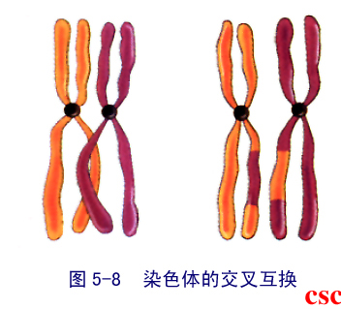
思考：交叉互换属于染色体结构变异吗？如果是染色体结构变异，属于哪种类型？如果不是结构变异，又属于哪种变异类型？
染色体易位发生在非同源染色体之间
交叉互换发生在同源染色体之间
染色体结构变异
基因重组

Slide 16
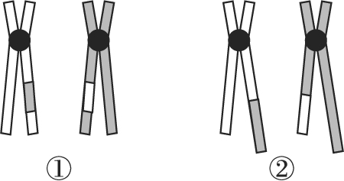
下图中①和②表示发生在常染色体上的变异。①和②所表示的变异类型分别属于（ ）
A
A.基因重组和染色体易位 B.染色体易位和染色体易位
C.染色体易位和基因重组 D.基因重组和基因重组

Slide 17
思考：为什么染色体结构的改变会导致性状的改变?
染色体结构上的缺失、重复、易位和倒位
导致
染色体上基因数目、排列顺序的改变
导致
生物性状的改变（变异）
大多数染色体结构变异对生物体是不利的，甚至导致死亡。

Slide 18
构建概念图
染色体变异
结构变异 ：
缺失、 重复、倒位、 易位
改变染色体上基因的数目或排列顺序
三体(2n+1)：21三体综合征
个别增减
可遗传变异
数目
变异
单体（2n-1)：性腺发育不良
概念
染色体组
成倍
增减
特征
基因重组
二倍体
概念
分类
多倍体
基因突变
特点
单倍体

Slide 19
谢谢您的观看
北京市朝阳区教育研究中心 制作

